Slide 1
Progress
Jinwoo

Slide 2
2) you can break the text on the first page into two parts:
-- what it is
-- rules of the game (optional)
3) summarize the two apps that you found (what they do, how they do it, etc.) with 5-6 sentences each
4) color code (red/green/blue)
5) after one game give the option to go play again or see more results
-- in both cases take the user to demographics page where they can give info and register
-- explain this is optional and data is used anonymously
-- if a user is already registered they don't see that page
-- after more results are shown, the user can have the option to play again
6) we need to keep track of registered users
7) perhaps you should copy the database and modify it so it does what you need:
-- keep track of the changes you make
-- there were other entries that we also need in the schema (e.g., window size)
8) help Jewell if you can

Slide 3


Android to MySQL
Why?
………
Notes:
Accessing MySQL directly from Android is not possible (for security reasons).
Android에서 직접적으로 MySQL을 접근하는 것이 (보안상의 이유로) 불가능하다.

Slide 4

Android to MySQL
Add a user
Add estimates
Add demographic
INSERT
UPDATE
Notes:
So I used a way to bypass PHP and access MySQL.
So far, there are three fuctions to accessing MySQL.
The first is to add a user
The second is to add an estimate result
The third is to add demographic information.
그래서 PHP를 우회하여 MySQL에 접근하는 방법을 이용하였다.
현재까지 MySQL에 접근하는 경우는 세가지가 있다.
첫번째는 user를 추가하는 것
두번째는 estimate 결과를 추가하는 것
세번째는 demographic 정보를 추가하는 것이다.

Slide 5
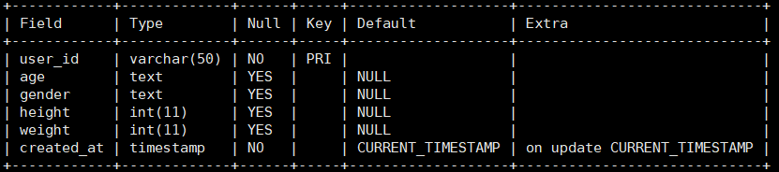
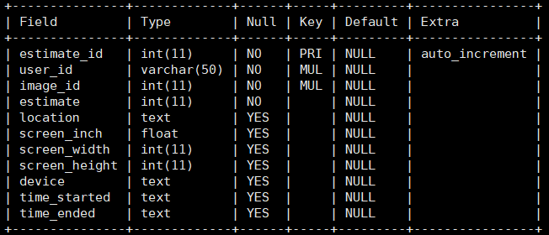
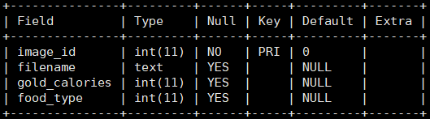
DB
users
estimates
images
Notes:
There are three tables in the current DB.
I used an existing table made by Jewell and modified it.
Modified tables are two, users and estimates.
All fields except user_id are the same as existing ones, and user_id is changed to varchar type.
Estimates are added to location, screen size, device, and time start / end.
현재 DB에는 총 3개의 테이블이 있다.
기존의 테이블 가져와서 수정하여 사용했다.
수정한 테이블은 2개, users와 estimates 이다.
Users는 user_id를 제외한 다른 field는 모두 기존과 동일하며, user_id는 uuid라는 것을 사용하기로 결정해서 varchar type으로 data type만 변경하였다.
Estimates는 location, screen size, device, time start/end가 추가되었다.

Slide 6
PHP
mDatabaseAdaptor.php
initUser() updateUser() insertEstimate()
mInitUser.php
User_id
mInsertEstimate.php
User_id, Image_id, Estimate, Location, Inch, Width, Height, Device, Time_start/end
mUpdateDemographic.php
User_id Age Gender Height Weight
Notes:
PHP has 4 source codes. The code that Jewell made was modified and reused.
mDatabaseAdaptor.php: defined MySQL connection, INSERT and UPDATE function.
mInitUser.php: Add a user to MySQL using the uuid received from Android.
mInsertEstimate.php: Add [] values received from Android to MySQL.
mUpdateDemographic.php: Updates the demographic information of the user.
PHP는 현재 4개의 코드가 있다. Jewell이 사용했던 코드를 수정해서 재사용하였다.
mDatabaseAdaptor.php: MySQL connectio과 INSERT, UPDATE functio을 정의해놓았다.
mInitUser.php: 안드로이드에서 전달받은 uuid를 이용하여 MySQL에 user를 추가한다.
mInsertEstimate.php: 안드로이드에서 전달받은 [ ]값들을 MySQL에 추가한다.
mUpdateDemographic.php: User의 demographic 정보를 업데이트 한다.

Slide 7
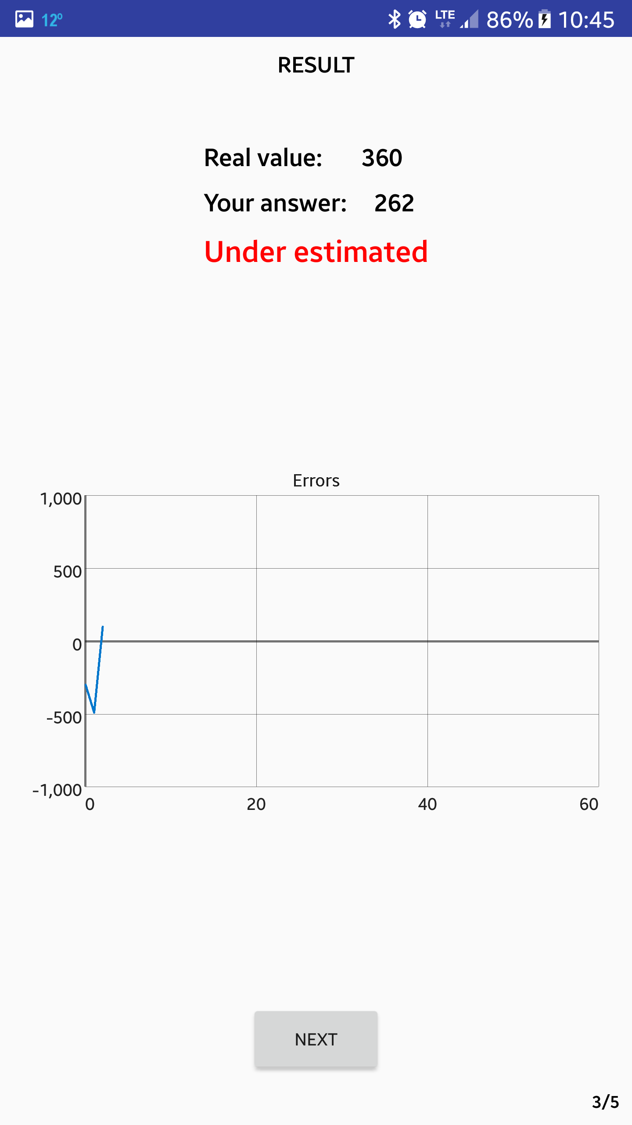
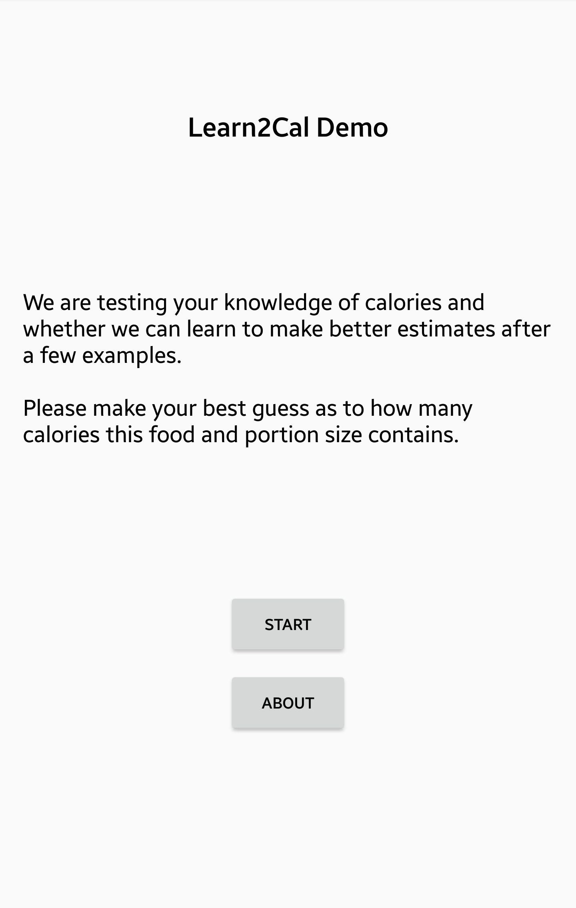
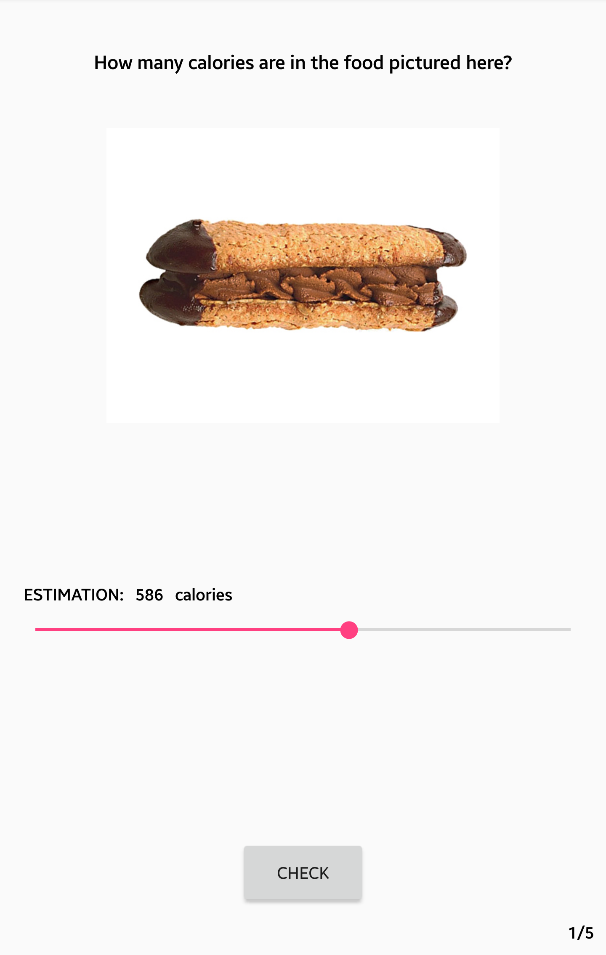
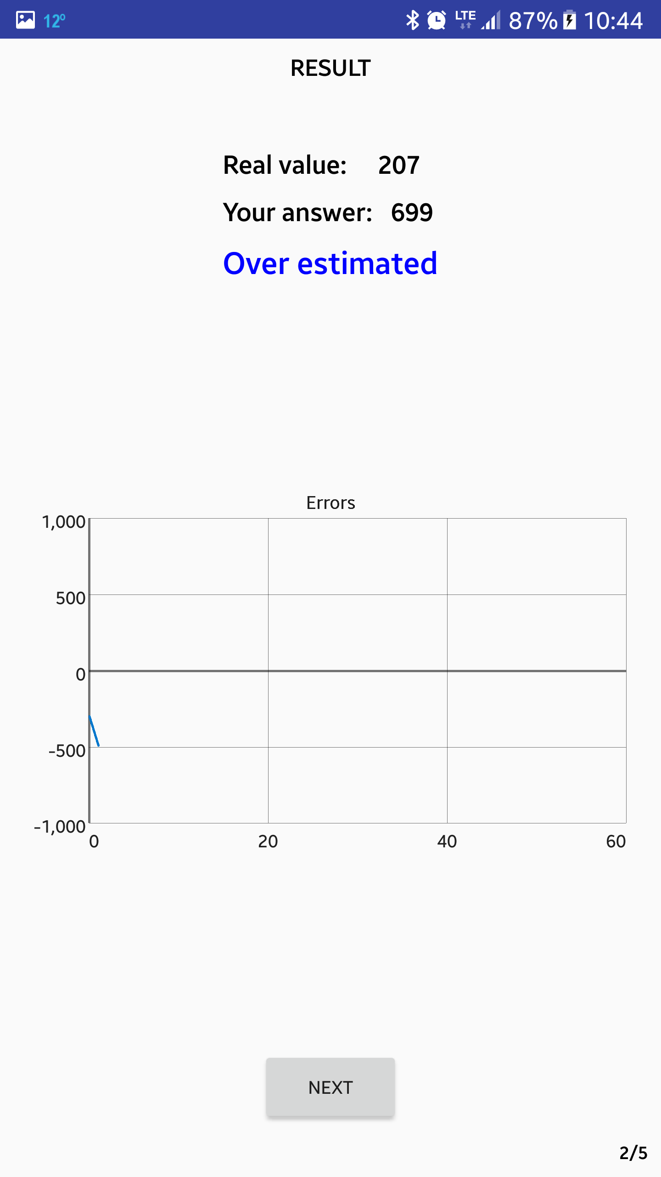
Android
Notes:
This is an overview of the entire Android app, which runs from left to right.
이것이 전체 Android app의 overview이며, 좌측에서부터 순서대로 실행된다.

Slide 8
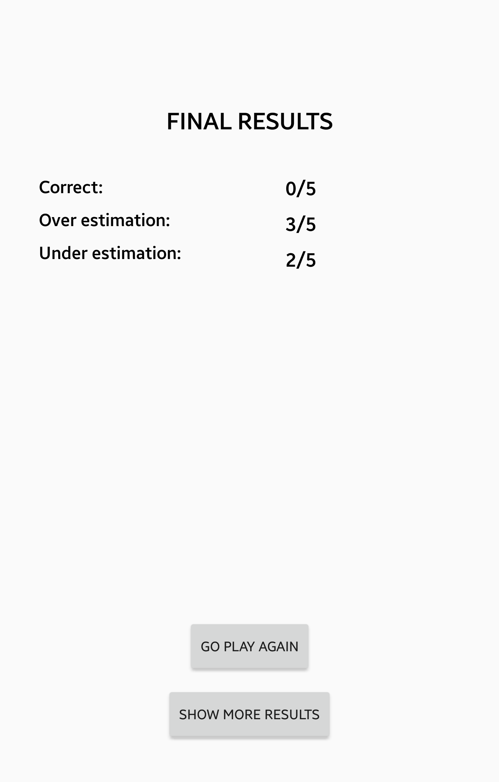
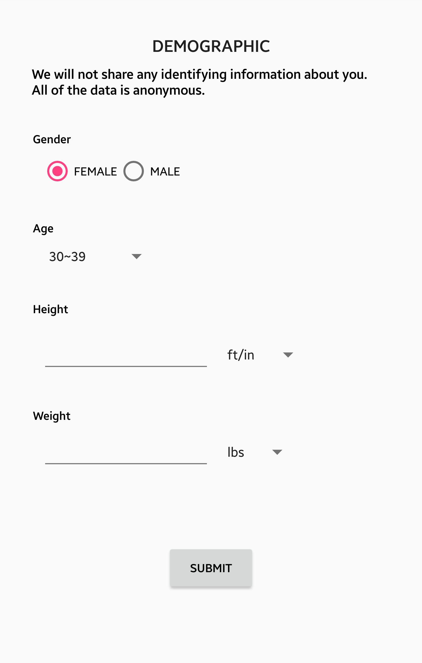
Android

Slide 9

Android
Local storage
Main
UUID Device Location Screen size
Add a user
If not exists
INSERT
users
Notes:
The first time the app is run, it checks to see if the user has been issued an id.
If it has never been issued, it will issue a new UUID and store it in the app's local storage.
If there is an issued id, the existing id is loaded. Then, activate the connection to MySQL.
If the user's id exists in the DB, do nothing. If it does not exist, register it in the DB.
The result is shown in the following figure. Also, when uuid is first issued, it reads device, location and screen size information and stores it in local storage.
처음 app이 실행되면 user에게 id가 발급된 적이 있는 지 없는 지 확인한다.
발급된 적이 없으면, UUID를 새로 발급받고 app의 local storage에 저장한다.
발급된 id가 있으면 기존 id를 불러온다. 그런 다음, MySQL과의 연결을 활성화한다.
그리고 user의 id가 DB에 존재하면 아무것도 하지 않고, 존재하지 않으면 DB에 등록한다.
그 결과는 다음 그림과 같다. 또한 처음에 uuid를 발급 받을 때 device, location 그리고 screen size 정보를 읽어와서 local storage에 저장한다.

Slide 10
Android
5
Final
>
MaxNum
OfQuiz
1
Quiz
AddEstimate() ---------------- estimate image time(start/end)
2
Local storage
UUID Location Screen size Device
mInsertEstimate.php
INSERT
4
Score
UUID ---------------- result Over-B Under-R Correct-G
3
Notes:
When you start the quiz, it randomly reads the picture file and launches the quiz.
Each time a quiz is solved, it sends information to PHP, including the value and time the user has estimated, and the user id that was initially saved.
PHP executes the MySQL INSERT statement using the passed parameter values.
The Score page displays the results with the graph.
Previously incorrectly set color values have been corrected. I have not changed the graph yet.
Once you have solved all quizzes, you will be taken to the final page.
Quiz를 시작하면 랜덤하게 그림파일을 읽어와서 문제를 띄워준다.
한 문제 풀 때마다 user가 estimate한 값과 시간 그리고 처음에 저장해두었던 user id를 비롯한 정보들을 PHP에 전송한다.
PHP는 전달받은 파라미터 값들을 이용하여 MySQL INSERT문을 실행한다.
곧바로 Score 페이지가 열리고 정답을 보여주면서 결과를 그래프와 함께 표시한다.
이전에 잘못 설정했던 색상 값은 수정되었다. 아직 그래프는 바꾸지 못했다.
설정한 퀴즈 문제수 만큼 풀고나면 Final 페이지로 넘어간다.

Slide 11
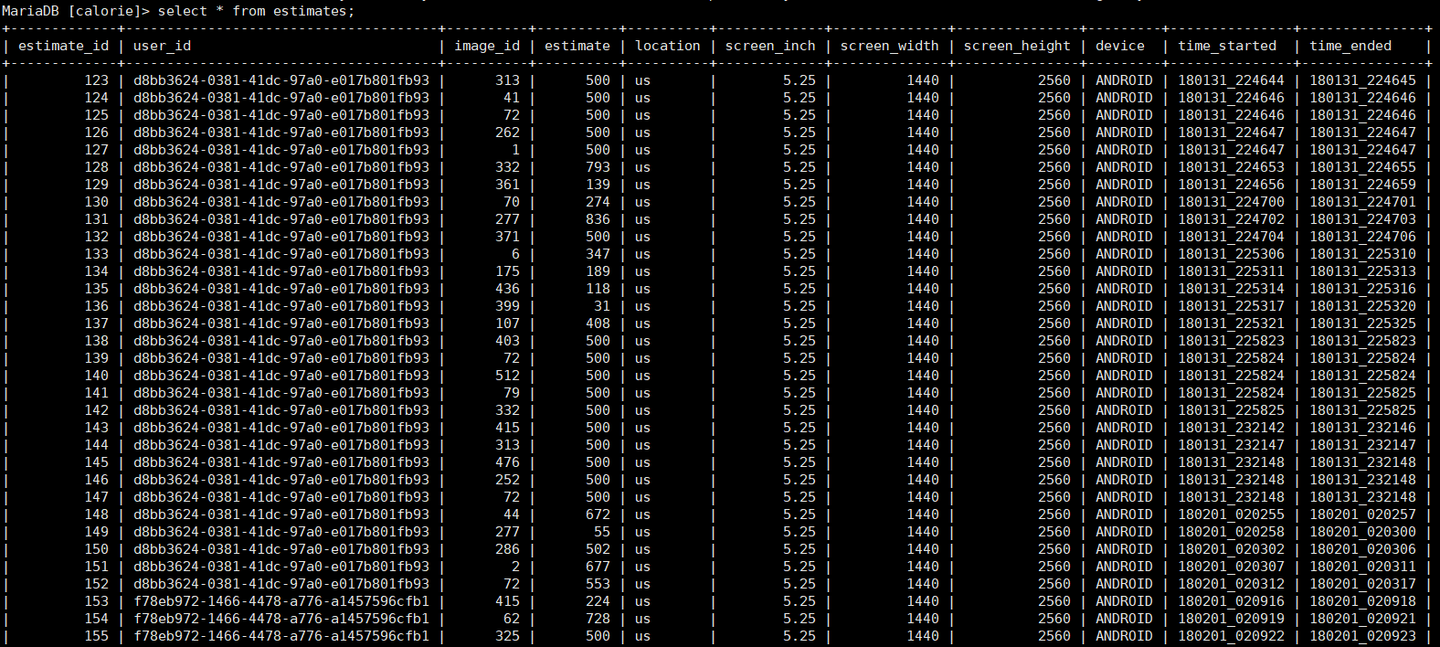
Android
5
Final
>
MaxNum
OfQuiz
1
Quiz
AddEstimate() ---------------- estimate image time(start/end)
2
Local storage
UUID Location Screen size Device
mInsertEstimate.php
INSERT
4
Score
UUID ---------------- result Over-B Under-R Correct-G
3

Slide 12

Android
Quiz
Add estimate()
Demographic
UpdateUser() ---------------- Age Gender Height Weight
If not exists
Final
Show results
More Results
Not yet
Notes:
The final page shows the Over / Under / Correct ratio versus the total number of quizzes.
The user has two options.
PLAY AGAIN – (*** I do not know what is different than going back to MAIN page)
SEE MORE RESULTS
If USER does not enter a demographic, move to the demographic page.
If done, do not ask for it anymore.
Final 페이지에는 총 문제 수 대비 Over/Under/Correct 비율을 보여준다.
유저에게 두가지 옵션이 주어진다.
PLAY AGAIN - 그런데 HOME으로 돌아가는 것과 다른 것이 무엇인지 잘 모르겠다.
SEE MORE RESULTS
USER가 demographic을 입력하지 않았다면 이를 입력 해야만, 두가지를 실행할 수 있다.
만약 입력을 한번이라도 했다면, 더 이상 요구하지 않는다.

Slide 13
APPENDIX
What is UUID
1., http://searchmicroservices.techtarget.com/definition/UUID-Universal-Unique-Identifier, techtarget.com, 2005
2. https://www.computerhope.com/jargon/u/uuid.htm, computerhope.com, 06/16/2017
3. https://www.techopedia.com/definition/1316/universally-unique-identifier-uuid,

Slide 14

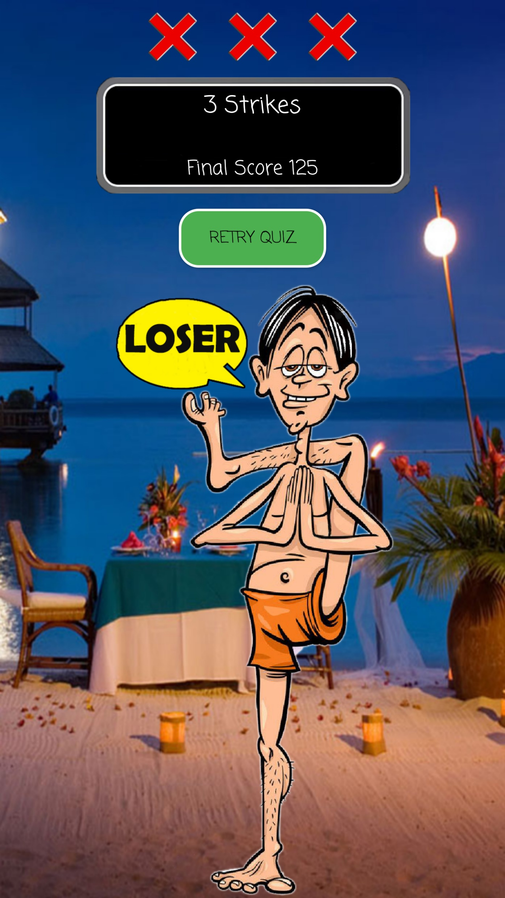
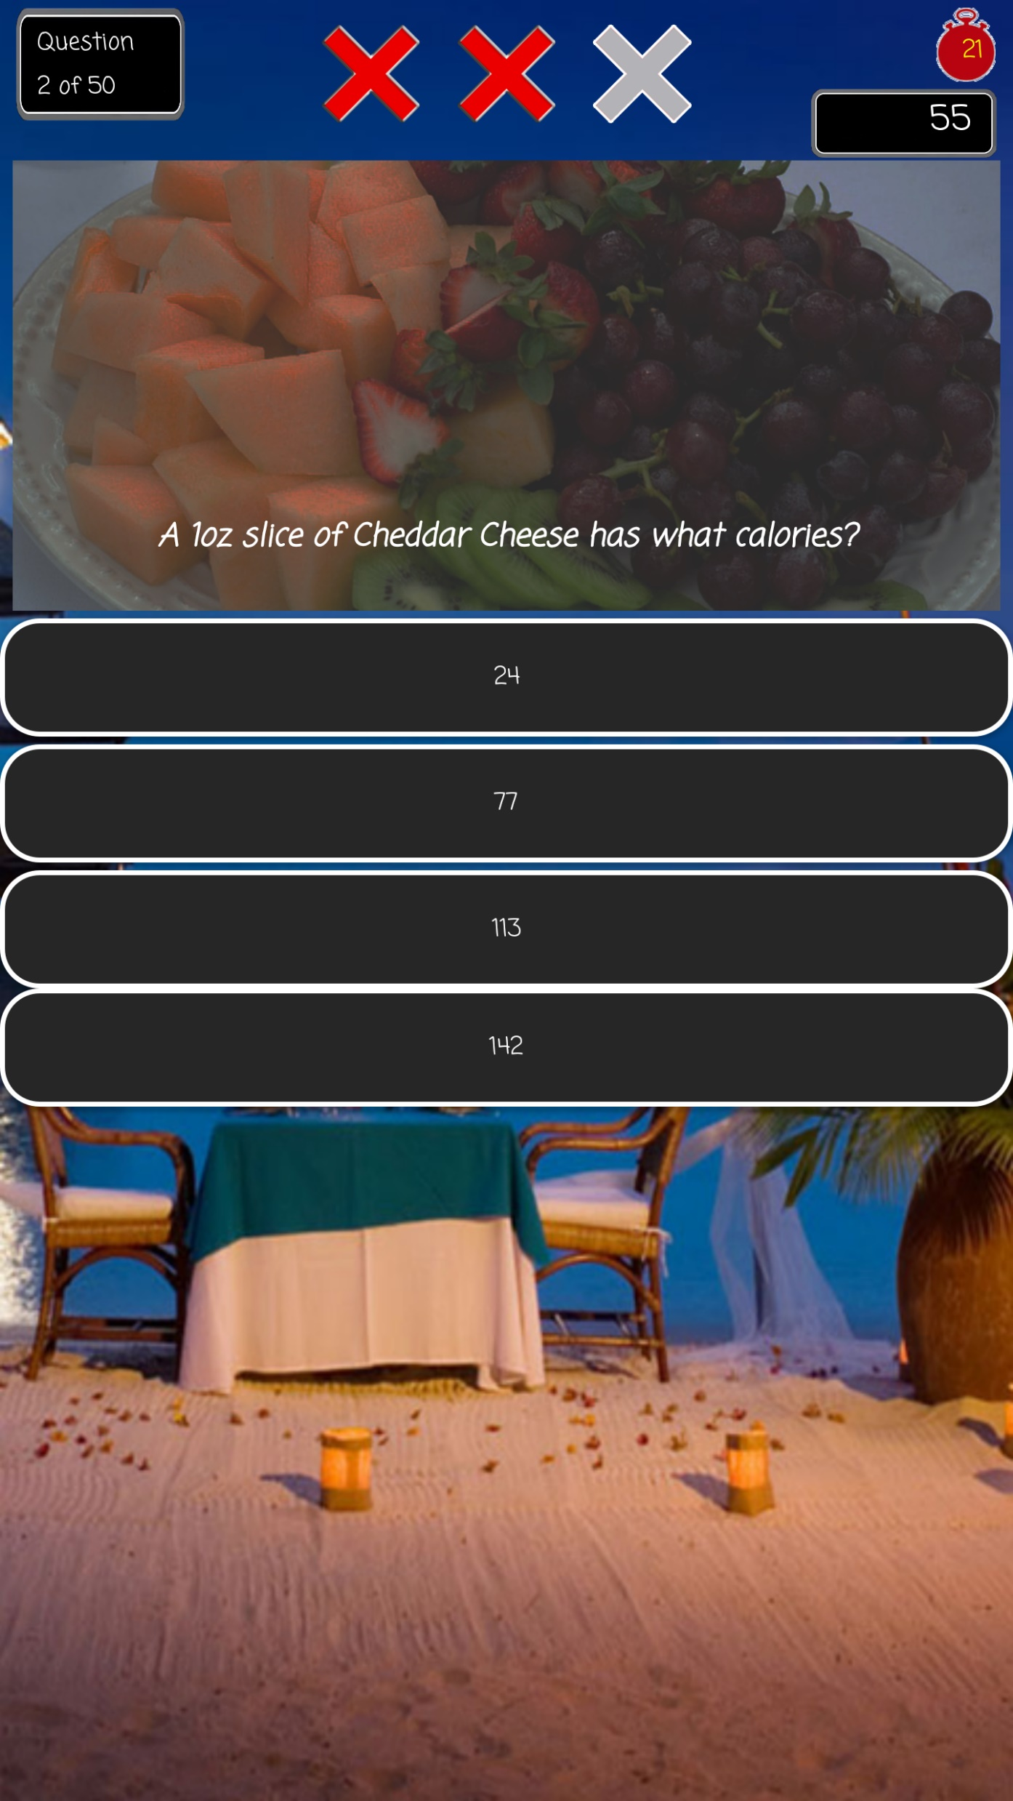
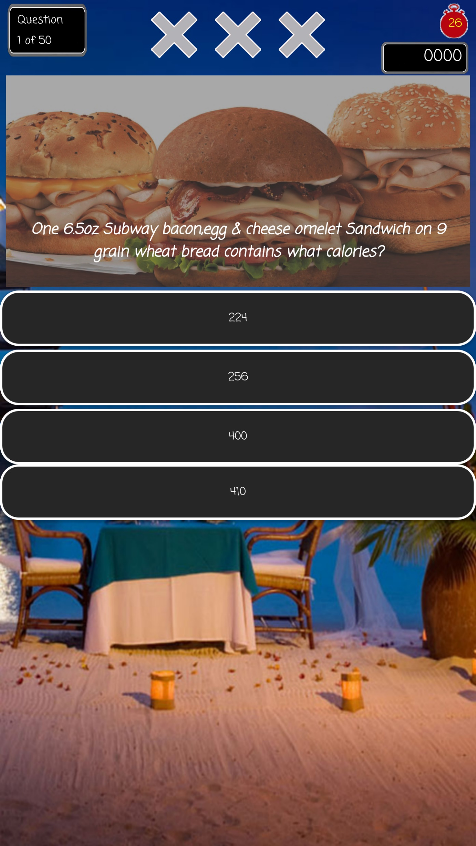
1. Calories In Food
음식에 대한 설명이 그림 없이 글만 주어지며, 그것을 보고 칼로리를 예측하는 퀴즈이다. 정답은 보기 4개 중 1개를 선택하는 방식이다. 한 문제당 30초 제한시간이 주어지며, 정답을 맞춘 경우 사용한 시간에 비례하여 스코어를 획득하는 것으로 추정된다. 총 50문제를 풀 수 있도록 되어 있고, 3번 오답을 제출한 경우 게임 오버가 되어 재시도 할 수 있다.

Slide 15
2. Food Calorie Quiz
주어진 음식과 동일한 칼로리를 갖는 음식을 맞추는 퀴즈이다. 가상의 음식 이미지와 중량 그리고 음식명이 주어지고 3가지 음식과 중량이 보기로 주어지며 동일한 칼로리를 갖는 음식을 택하는 방식이다. 정답을 맞출수록 기회가 늘어나고 일정 횟수 이상 오답을 내면 퀴즈가 끝나도록 게임화 하였다. 중량이 모두 고정적인 것이 아니기 때문에 음식의 실제 칼로리를 어느정도 알아야만 정확한 추측을 할 수 있다.

Slide 16
3.WHICH HAS MORE CALORIES
주어진 두 음식과 사진을 보고 어떤 음식이 더 많은 칼로리를 갖는 음식인지 선택하는 퀴즈이다. 음식의 중량은 100g으로 고정적이다. 정답을 선택하면 각 음식의 실제 칼로리를 보여주고 정답 여부를 알려주는 방식으로 구성되어 있다.
4. Calorie Quiz – Food and beverage
두 음식이 그림과 함께 주어지며, 둘 중 칼로리가 더 높은 음식을 고르는 퀴즈이다. 한국어로 제작된 앱이다. 음식의 중량은 100g으로 고정되어 있으며, 총 10개의 stage로 구성되어 있다. 점수와 시도횟수 등의 요소를 추가하여 게임화 하였다.

Slide 17
TODO
Exception handling
Demographic – Submitted without selection.
Demographic – Convert (ft/in, lbs) to (cm, kg)
Block: back button
Offline – save results in local?
[SEE MORE RESULTS] page
App icon
Graph

